Slide 1
আমার সোনার বাংলা আমি তোমাই ভালবাসি

Slide 2
পরিচিতি
শিক্ষক পরিচিতি
শিক্ষক পরিচিতি

Slide 3
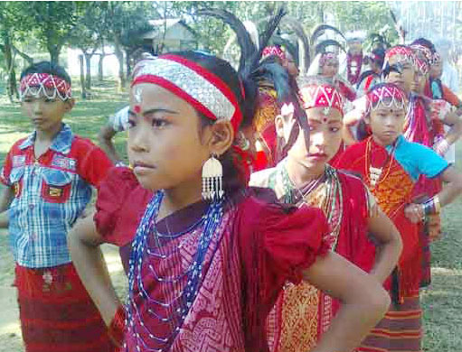
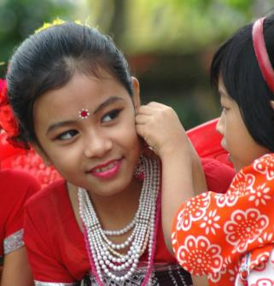
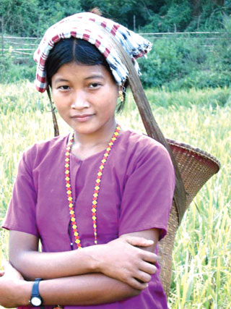
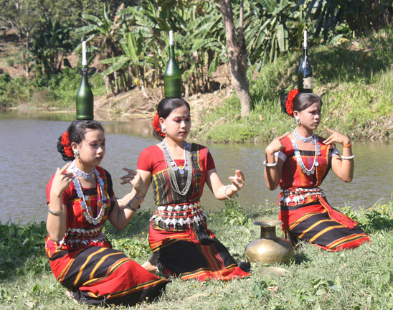
এসো আমরা কিছু ছবি দেখি?

Slide 4
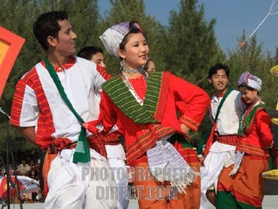
পাঠ পরিচিতি
বাংলাদেশের ক্ষুদ্র জাতিসত্তা
এ.কে. শেরাম

Slide 5
শিখন ফল
এই পাঠ শেষে শিক্ষার্থীরা---
১। লেখক পরিচিতি বলতে পারবে।
২। পাঠের অংশ বিশেষ শুদ্ধ উচ্চারণ রূপে পড়তে পারবে ।
৩। ক্ষুদ্র জাতিগোষ্ঠী কারা তা বলতে পারবে।
৪। ক্ষুদ্র জাতিগোষ্ঠীর সংস্কৃতি ও জীবনাচার ব্যাখ্যা করতে পারবে।

Slide 6
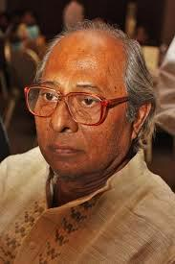
জন্ম পরিচয়ঃ এ. কে. শেরাম ১৯৫২খ্রিশষ্টাব্দের ২৭শে ফেব্রুয়ারি, হবিগঞ্জ জেলার চুনারুঘাট উপজেলা বিশগাঁও গ্রামে জন্ম গ্রহন করেন ।
লেখক পরিচিতি
কর্ম জীবনঃ নৃজাতিগোষ্ঠী মুণিপুরিদের অধিকার আদায়ের সংগ্রামের অন্যতম কর্মী এ. কে. শেরাম মণিপুরি সাহিত্য সংকলন মৈরা’র প্রধান সম্পাদক । তিনি দীর্ঘদিন সরকারি ব্যাংকে চাকরি করেছেন । এখন অবসর জীবনযাপন করছেন ।
সাহিত্য চর্চাঃ ‘বসন্ত কুন্নি পাগলী লৈরাং’, ‘মণিপুরি কবিতা’, ‘চৈতন্যে অধিবাস’, ‘বাংলাদেশের মণিপুরি ত্রয়ী সংস্থাতির ত্রিবেণী সঙ্গমে’, নোঙ্গৌবী (মনিপুরি ছোটগল্প) ।
পুরস্কারঃ সোনামনি মেমোরিয়াল আওয়ার্ড।

